Slide 1

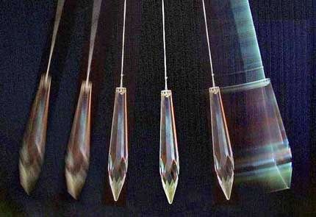
Коливальний рух.
Амплітуда коливань.
Період коливань.
Маятники.
Фізика 7 клас
22.11.2021

Slide 2
Епіграф уроку:
«СВІТ, В ЯКОМУ МИ ЖИВЕМО, ДИВОВИЖНО СХИЛЬНИЙ ДО КОЛИВАНЬ»
Р. БІШОП

Slide 3
Мета уроку:
вивчити поняття коливального руху, властивості та основні характеристики цього руху (амплітуда, частота, період); ознайомитися з маятниками

Slide 4
Коливаннями називаються фізичні процеси, які точно або приблизно повторюються через однакові проміжки часу.

Slide 5
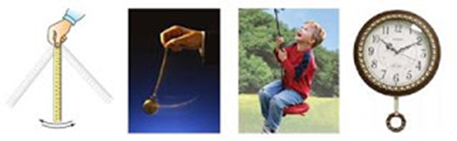
Маятник — це тверде тіло, яке здійснює коливання під впливом притягання до Землі або під впливом дії пружини.
Фізичні маятники – це маятники, які коливаються під виливом притягання до Землі.

Slide 6
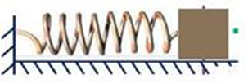
Пружинні маятники – це маятники, в яких тіло коливається завдяки дії пружини.

Slide 7
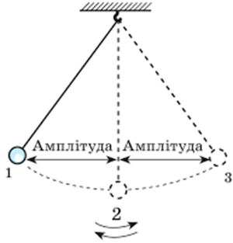
Характеристики коливального руху:

Slide 8
Амплітуда коливань — це фізична величина, що дорівнює максимальній відстані, на яку відхиляється тіло від положення рівноваги під час коливань.
Амплітуду коливань позначають символом А.
Одиниця амплітуди коливань в СІ — метр:
[A] = м.
За одне повне коливання тіло проходить шлях l0 , який приблизно дорівнює чотирьом амплітудам:
l0 =4A

Slide 9
Амплітуда коливань — це фізична величина, що дорівнює максимальній відстані, на яку відхиляється тіло від положення рівноваги під час коливань.
Амплітуду коливань позначають символом А.
Одиниця амплітуди коливань в СІ — метр:
[A] = м.
За одне повне коливання тіло проходить шлях l0 , який приблизно дорівнює чотирьом амплітудам:
l0 =4A

Slide 10
Період коливань — це фізична величина, яка дорівнює часу, за який відбувається одне повне коливання.
Період коливань позначають символом Т (те). Одиниця періоду коливань в СІ — секунда:
[T] = с

Slide 12
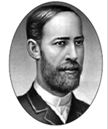
Генріх Рудольф Герц (1857–1894))
Німецький фізик Генріх Герц

Slide 13
Як між собою пов’язані період коливань та частота коливань?

Slide 15
Заповни таблицю
Фізична величина | Амплітуда коливань | Період коливань | Частота коливань
Означення
Позначення
Одиниця фізичної величини

Slide 16
Гра «Фейк чи правда»
1. Період коливань математичного маятника залежить від довжини нитки.

Slide 17
Гра «Фейк чи правда»
2. Якщо за 2 с маятник здійснив 8 коливань, то період коливань 4 с.

Slide 18
Гра «Фейк чи правда»
3.
220 коливань здійснить матеріальна точка за 5 с, якщо частота коливань становить 440 Гц.

Slide 19
4. У природі існують вільні коливання
Гра «Фейк чи правда»

Slide 20
5. Хід годинника з металевим маятником при підвищенні температури змінюється.
Гра «Фейк чи правда»

Slide 21
6. Період коливань позначають символом А.
Гра «Фейк чи правда»

Slide 22
7. Частоту коливань позначають символом Т.
Гра «Фейк чи правда»

Slide 23
Розв’язування задач
1. Гойдалка за 1,5 хвилини здійснила 15 повних коливань. Знайдіть період та частоту коливань гойдалки.

Slide 24
2. Частота коливань математичного маятника дорівнює 8 Гц. Знайдіть період коливань маятника. Скільки коливань здійснить маятник за 2 хвилини?
Розв’язування задач

Slide 25
Рефлексія: «Метод зарядка»

Slide 26
Рефлексія: «Метод зарядка»
- присісти навприсядки - дуже низька оцінка, негативне відношення;
- присісти, трішки зігнувши ноги в колінах, - невисока оцінка, байдуже відношення;
- звичайна поза стоячи, руки по швам - задовільна оцінка, спокійне відношення;
- підняті руки в ліктях - гарна оцінка, позитивне відношення;
- підняті руки вгору, плескання в ладоні, підняття на ціпочки - дуже висока оцінка, дуже сподобався урок.

Slide 27
ДОМАШНЄ ЗАВДАННЯ.
1. Опрацювати параграф 13,. Вправа 13 (1, 3)
2. Наведіть 10 прикладів коливальних рухів.
3. Розв’язати задачі: 1) Визначити період коливань, якщо за 6с маятник робить 30 коливань. 2) Визначити частоту коливань, якщо за 20с маятник робить 80 коливань.
4. Скласти комікс про Коливання.

Slide 28
Дякую за
роботу!

